Slide 1
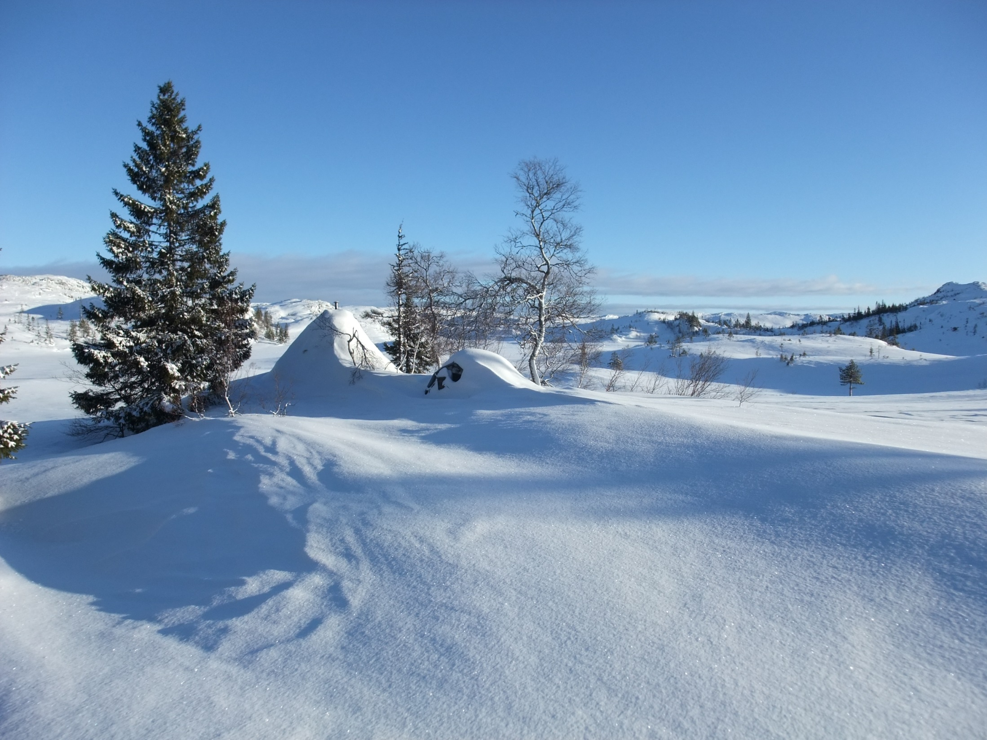
Botnan og omegn Historielag
ønsker alle sine medlemmer og følgere en god påske!

